Slide 1

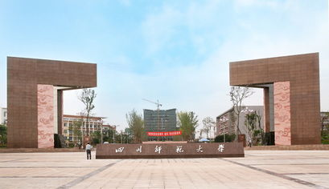
四川师范大学公共体育课体能训练（二）

Slide 2
课堂结构部分
热身运动
肌肉和神经激活与动态拉伸
身体训练（躯干支柱力量、肌耐力、心肺耐力训练）
软组织再生（拉伸）

Slide 3
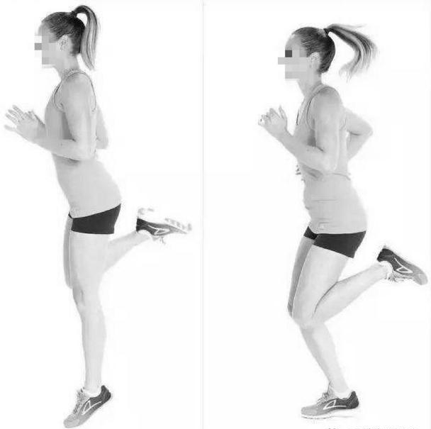
课堂实施部分
热身运动
第九套广播体操
后踢腿2组，1分一组，组间间歇30秒

Slide 4
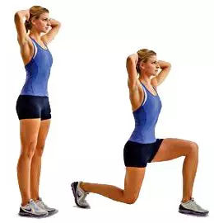
肌肉和神经激活与动态拉伸
弓箭步蹲起 （双侧） 女生10次，男生15次

Slide 5
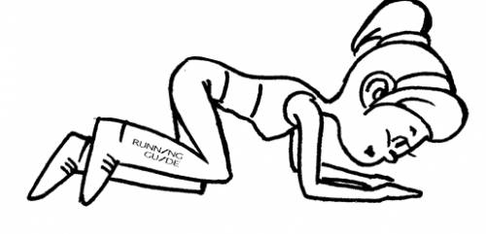
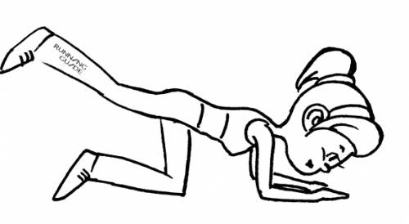
跪撑腿后举（双侧） 女生10次，男生15次

Slide 6
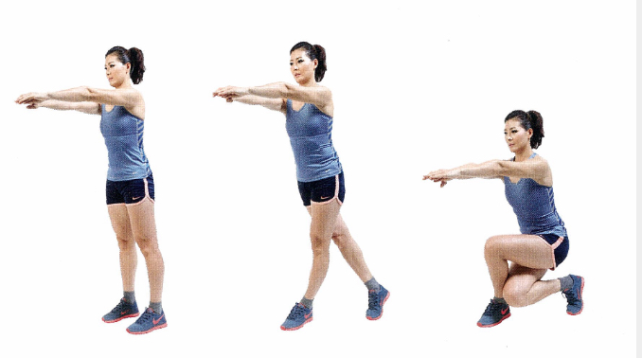
后交叉弓步 每侧 10次

Slide 7
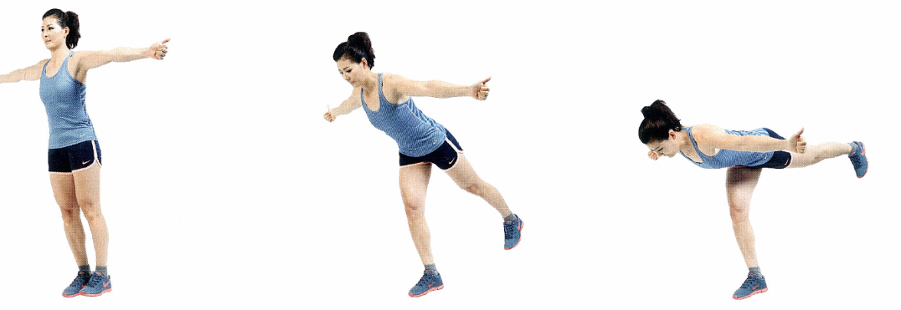
反向腘绳肌拉伸 单侧10次

Slide 8
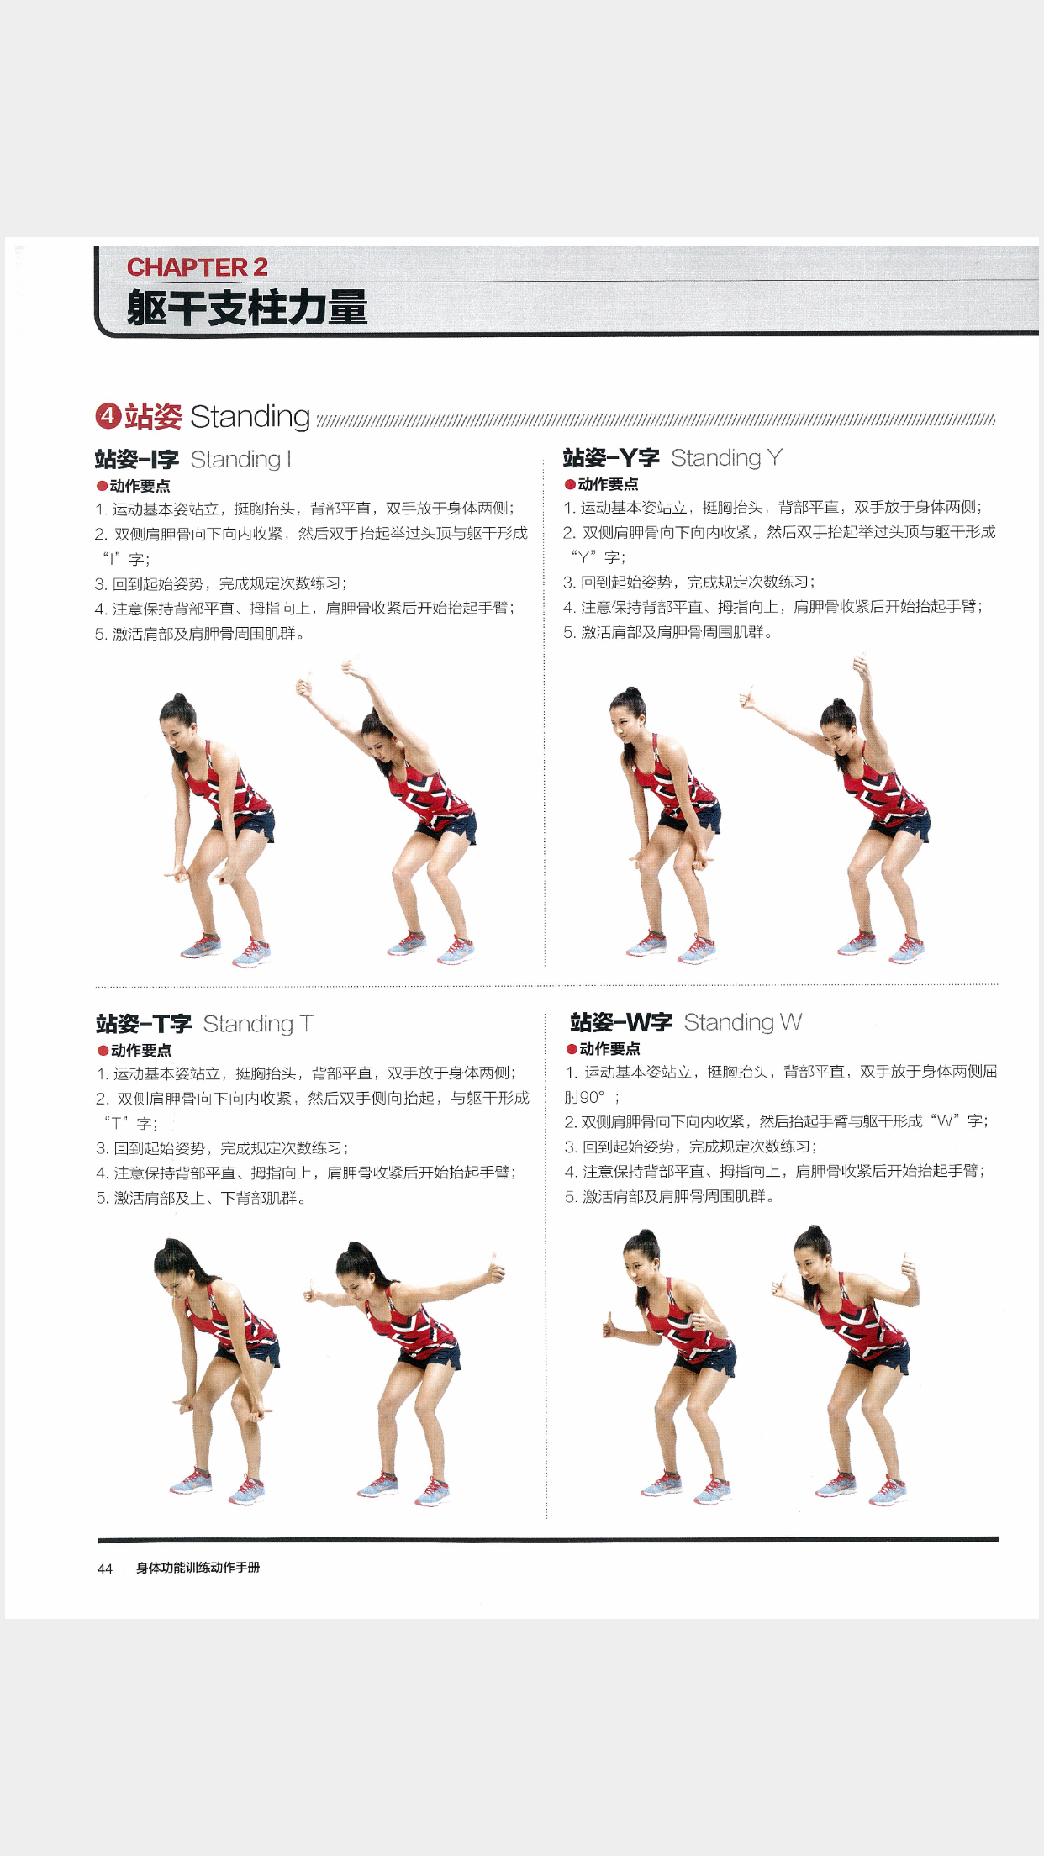
肩部激活——Y和W动作 各10次

Slide 9
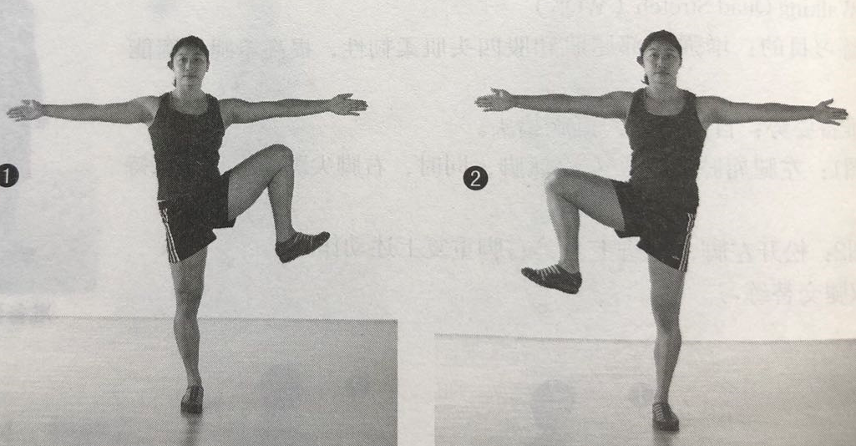
提膝外展款（双侧）每次10次

Slide 10
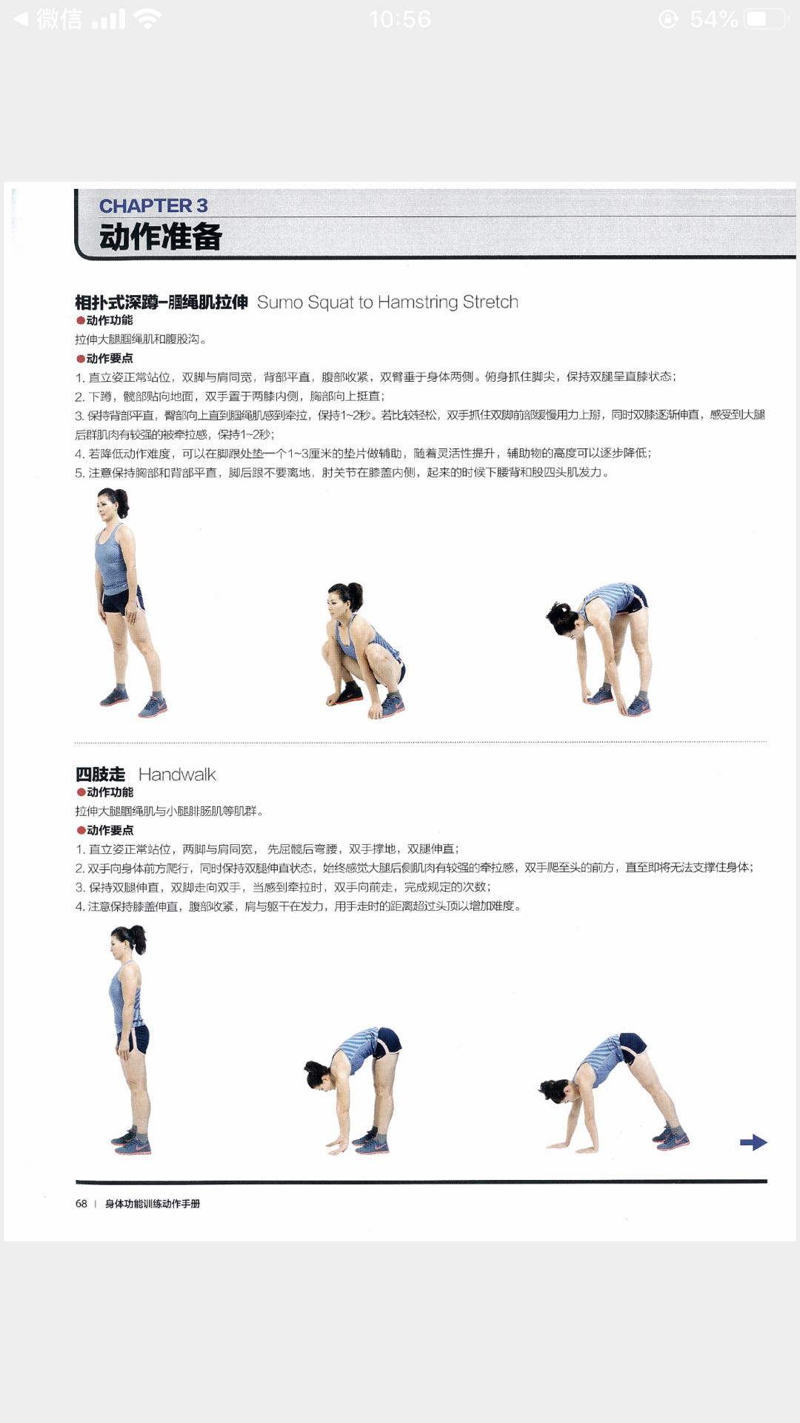
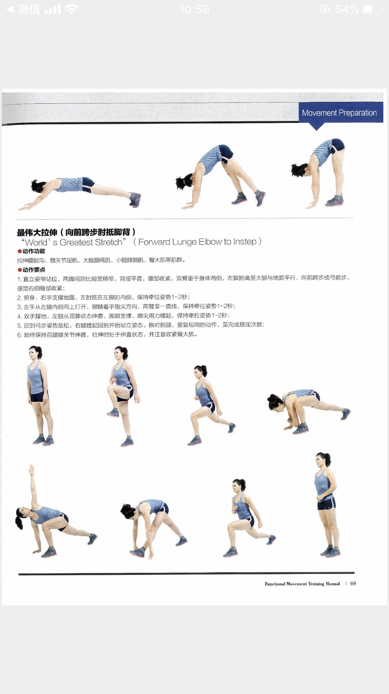
手足爬行 10次

Slide 11
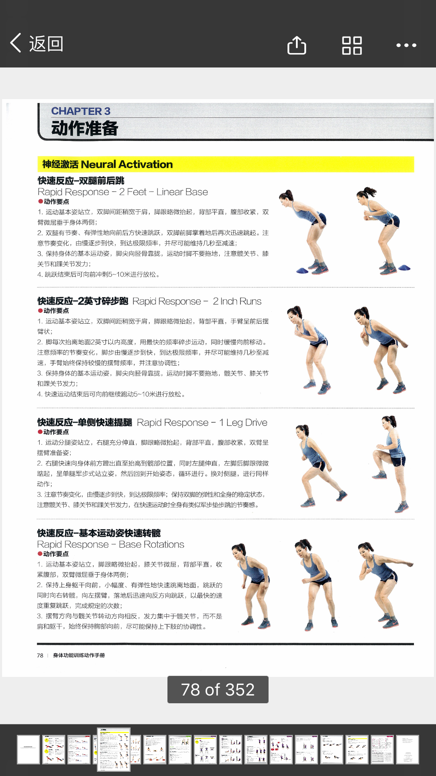
神经系统激活—2英寸碎步跑 2组每8秒钟 间歇30秒
动作要点：脚每次抬离地面2英寸以内高度，左右脚交替，最快的频率快速运动，手臂前后慢速摆动（和脚动作不同频率，脚快手臂慢，髋膝踝关节发力）

Slide 12
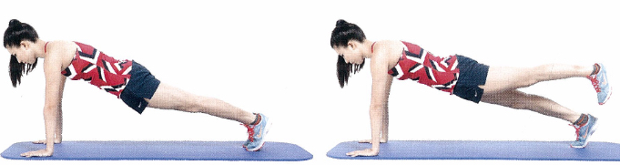
身体训练（躯干支柱力量、肌耐力、心肺耐力训练）
躯干支柱力量（核心稳定力量）
俯桥单腿 四组 每组女生30秒 ，男生1分钟 组间间歇30秒

Slide 13
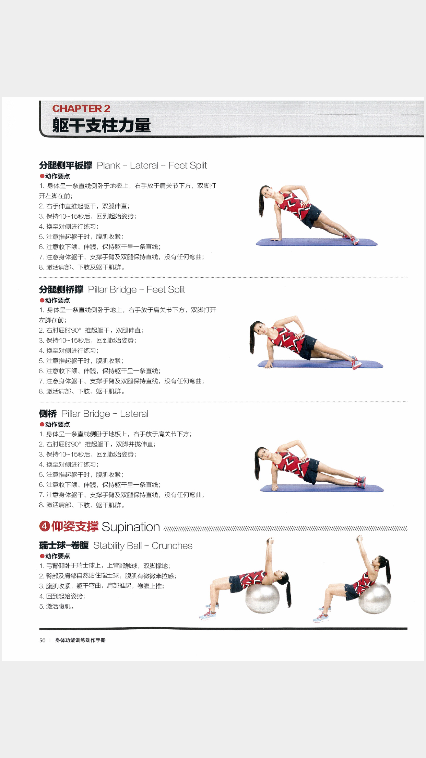
侧桥分腿 四组 每组女生30秒，男生1分钟 组间间歇30秒

Slide 14
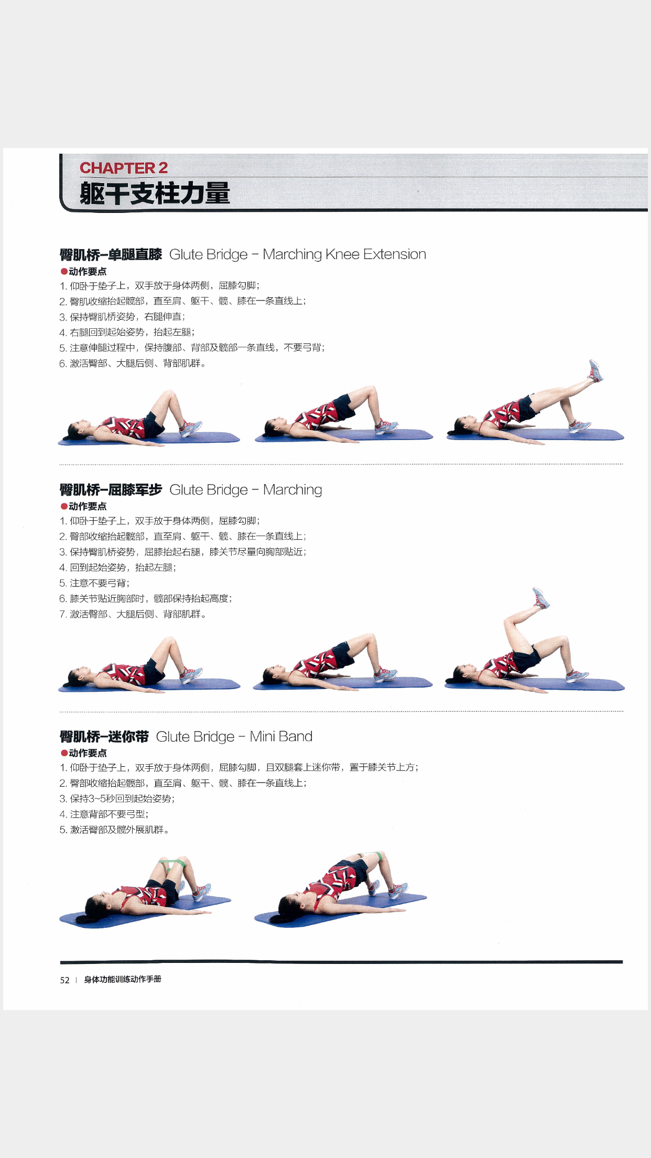
臀肌桥——军步屈髋 四组 每组女生10次，男生15次 组间间歇30秒
动作要点：屈膝屈髋、脚步背屈，臀部收紧抬起髋部直至与肩、躯干、款和膝在一条直线上，然后屈髋抬腿。快起慢放。

Slide 15
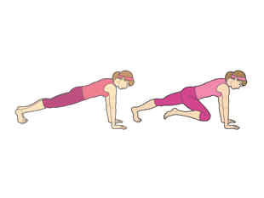
肌耐力
俯卧登山(单腿快速交换） 两组 每组女生40次，男生60次 组间间歇1分30秒

Slide 16
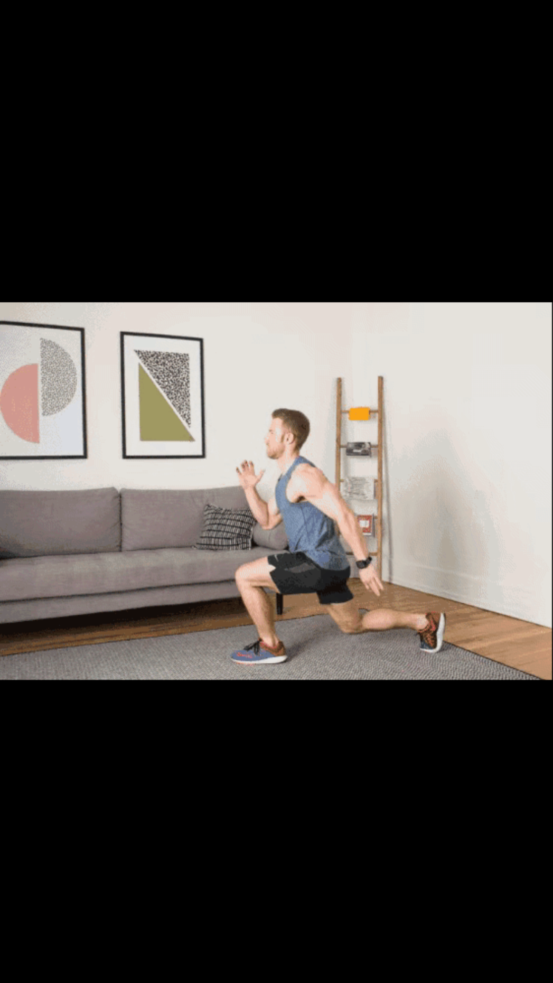
弓箭步交换跳 两组 每组女生10次，男生15次 组间间歇30秒

Slide 17
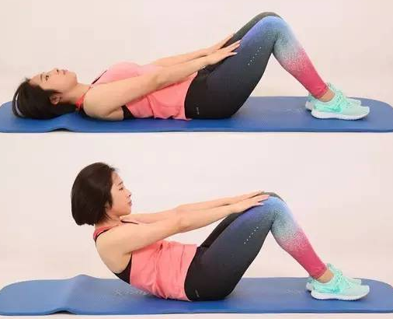
卷腹 两组 每组女生30次，男生40次 组间间歇1分30秒

Slide 18
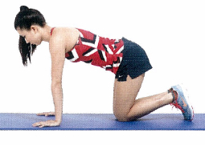
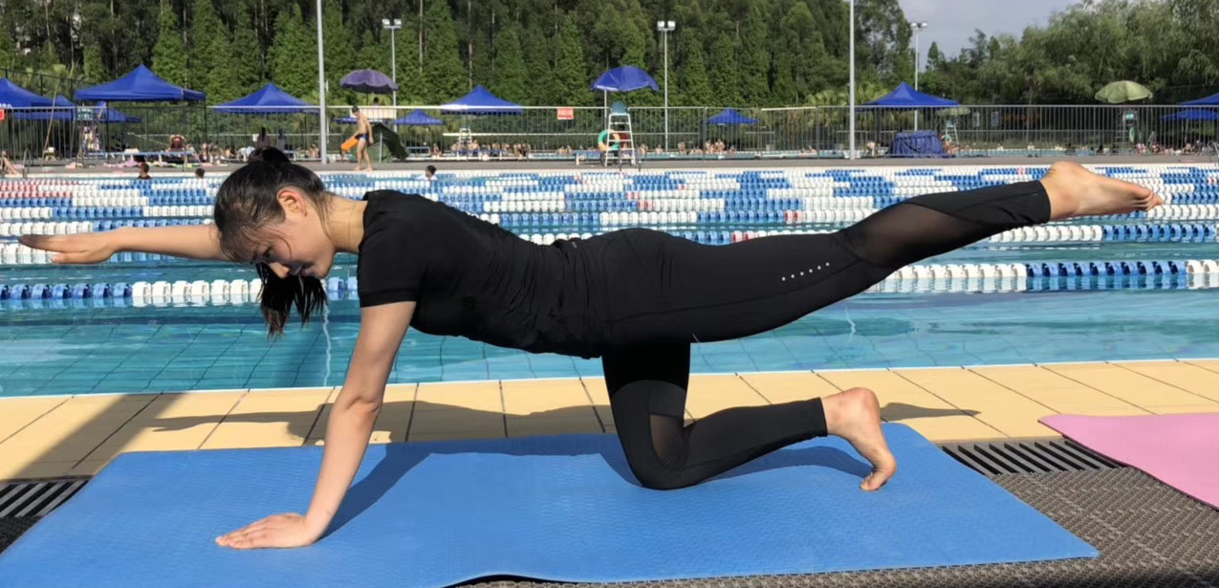
鸟狗伸展（双侧） 一组 每组女生30次，男生45次 组间间歇1分钟

Slide 19
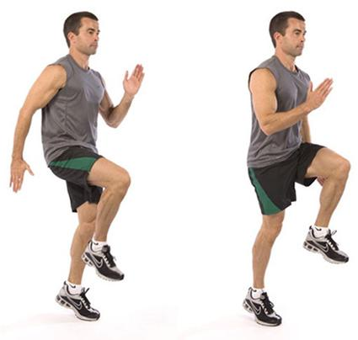
心肺耐力
退阶改良Tabata（高抬腿）
动作要点：快速高抬腿10秒—休息20秒—快速高抬腿10秒—休息20秒。如此循环，3分钟。

Slide 20
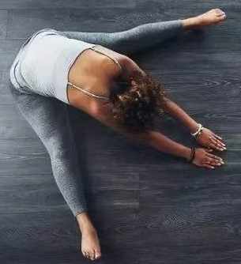
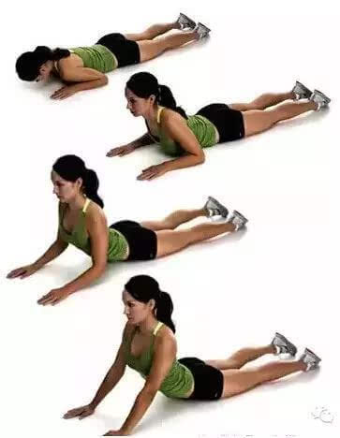
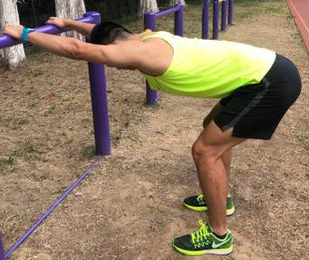
软组织再生（恢复拉伸）
动作要点：拉伸动作都采用静态拉伸，每个动作持续30秒，组间间歇30秒

